Slide 1
Бързо сортиране

Slide 2
План
Тони Хор
Рекурсия
Разделяй и владей
Бързо сортиране

Slide 3
Тони Хор (Sir Charles Antony Richard Hoare)
Роден 1934… днес на 82г.
Награда Тюринг за "фундаментален принос за определяне и проектиране на език за програмиране“
Джон фон Нойман медал
Киото награда
Създател на “null pointer”
Доктор хонорис ^ 7
Фридрих Л. Бауер приз
“Programming languages achievement award”
… Рицар

Slide 4
Рекурсия
Функции извикват функции
Елегантно решение – за един по-цивилизован свят
Опростява кода
Notes:
Рекурсия
Произход - от лат. recurrere. Програмна техника, която включва в себе си използването на процедури, подпрограми, функции или алгоритми, които извикват свои опростени версии един или повече пъти, при решаването на определен проблем (докато дадено условие е изпълнено), през което време резултатът от всяко повторение се изпълнява от последното извикано повторение в посока първото.
Рекурсията е програмна техника, чиято правилна употреба води до елегантни решения на определени проблеми. Понякога нейното използване опростява значително кода и подобрява четимостта му.
Рекурсивен
Характеризира повтаряемост, по-конкретно:
В математиката и лингвистиката - свързана с или включваща многократното приложение на правило, дефиниция или процедура с цел последващ резултат.
В програмирането - отнасяща се за или включваща програма, за чието частично приложение се изисква прилагането на цялото, така че неговата изрична интерпретация изисква множество последващи изпълнения: рекурсивна подпрограма.
Модерните Операционни системи дефинират файловата си структура по рекурсивен начин.Състои се от главна директория,а вътре в нея има файлове и други директории.
Един обект наричаме рекурсивен, ако съдържа опростен свой вариант или е дефиниран от по-опростена своя версия.

Slide 5
Какво? (from wikipedia)
В програмирането - отнасяща се за или включваща програма, за чието частично приложение се изисква прилагането на цялото, така че неговата изрична интерпретация изисква множество последващи изпълнения: рекурсивна подпрограма.

Slide 6
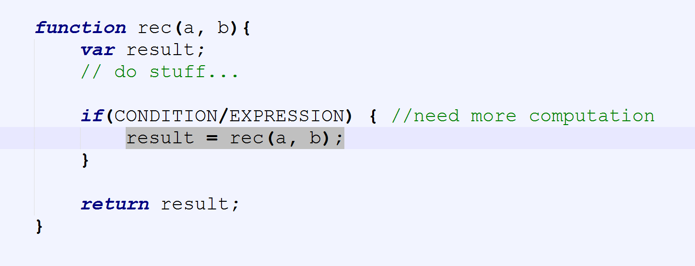
Демек?
Функция която извиква себе си…

Slide 7
Приложения
Единична рекурсия
Обхождане на списък
Линейно търсене
Факториел
Множествена рекурсия
Обхождане на дърво
Обхождане в дълбочина
Редица на фибоначи
Кулите на Ханой
…. И други

Slide 8
Рекурсия или итерация
Рекурсия
Четливо и елегантно решение
Кратки решения
Препълване на стека
Трудно за разбиране
Итерация
Трудно за дефиниране
По-дълги решения
По-добре оптимизирано
Лесно за разбиране

Slide 9
Разделяй и владей
Раздели проблемът на по-малки проблеми
Реши проблемите рекурсивно
Събери решенията

Slide 10
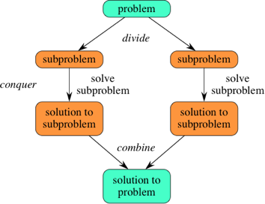

Slide 11
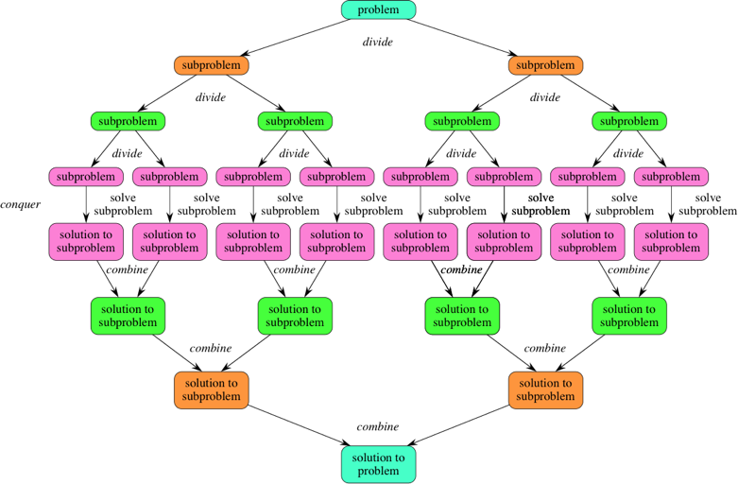

Slide 12
Бързо сортиране
Pivot -> главен елемент
Разделяне на списъка с елементи
Разделяй и владей
Сливане на решенията

Slide 14
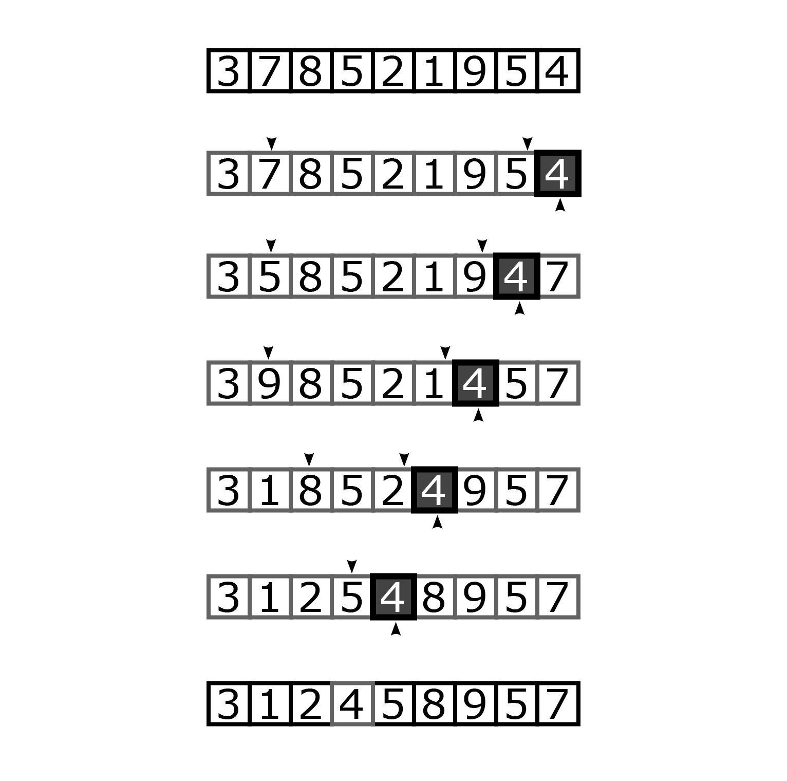
Главен елемент
Избиране
Разделяне на списъка

Slide 15
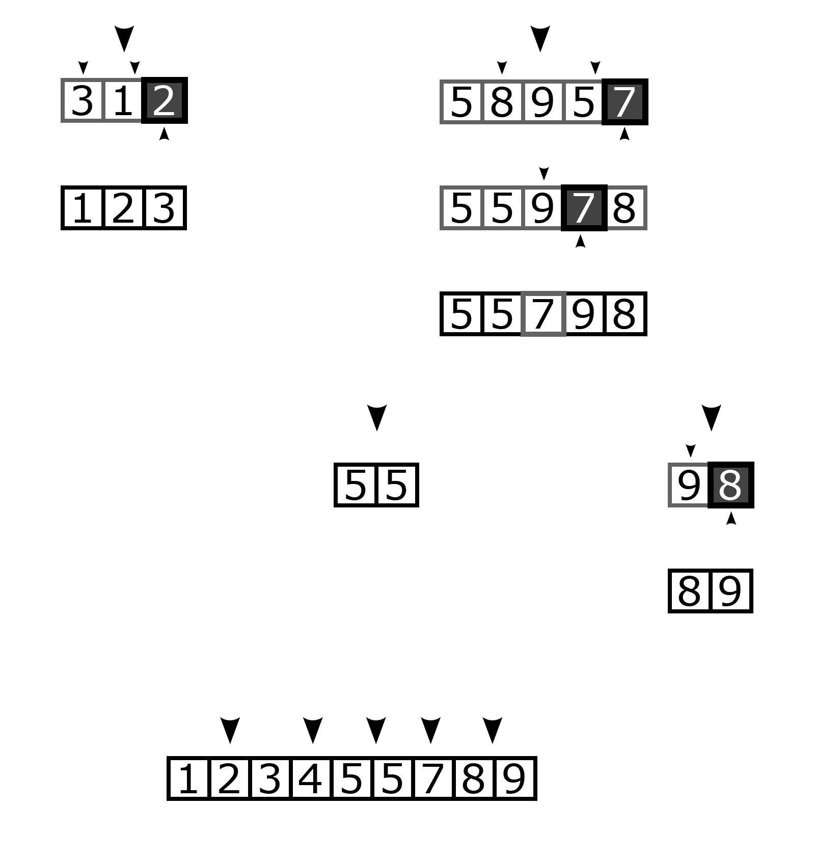
Разделяй и владей
Разделяне на по-малки проблеми
Решаване на проблемите
Конкатанация

Slide 16
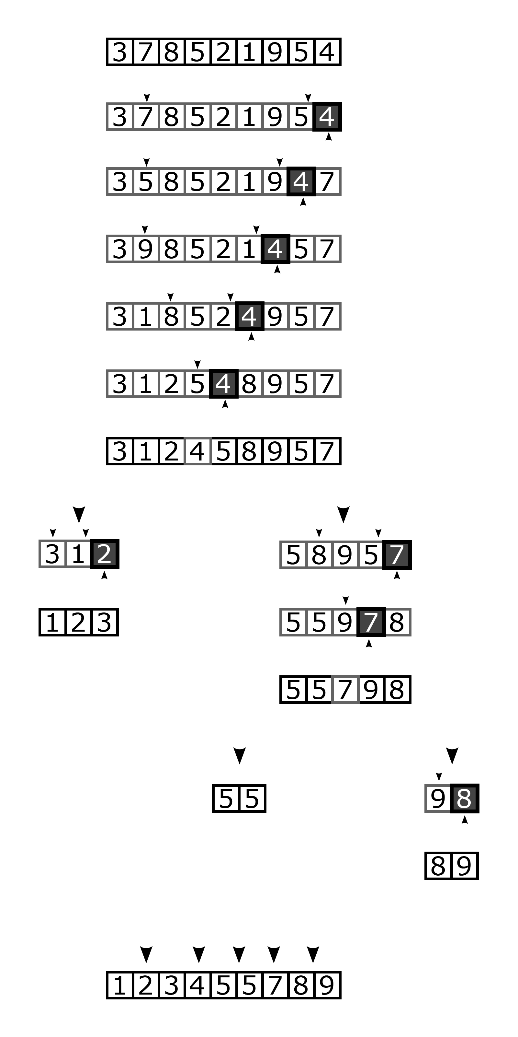

Slide 17
Бързо сортиране в действие

Slide 18
Имплементация на бързо сортиране
Функции:
Partition (Array, Left index, Right index)
Quicksort (Array, Left index, Right index)
Алгоритъм:
Изберете главен елемент
Сложете всички елементи по малки от главният от ляво, по-големите от дясно
Повторете горните 2 стъпки

Slide 19
Оптимизация на бързо сортиране
Имплементирайте в 1 функция

Slide 21


